Slide 1
Clasificarea calculatoarelor
Realizat de: Birsa Gheorghe
Coordonat de: Gutu Maria
Anul 2019

Slide 2
Caracteristica generală a unui calculator
Capacitatea memoriei interne ;
Componența , capaciatatea și timpul de acces ale unităților de memorie externă ;
Componența și paramtreii tehnici respectivi ai echipamentelor periferice ;
Paramtreii de masă și gabarit , costul ;
Viteza de operare ;

Slide 3
Calculatoarelese clasifică în 4 categorii:
Supercalulatoare
Calculatoare mari (macrocalculatoare)
Minicalculatoare
Microcalculatoare (calculatoare personale)

Slide 4
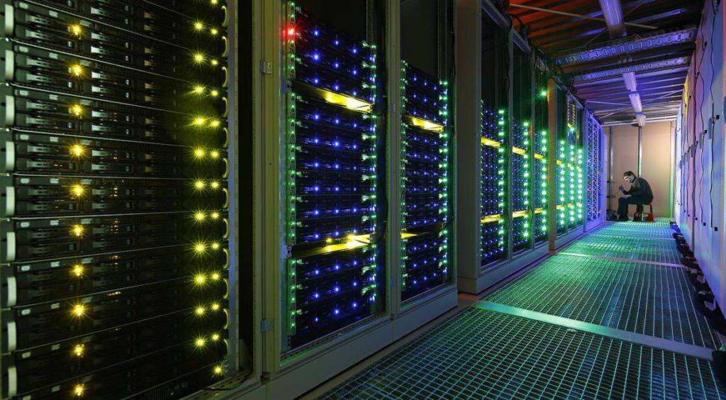
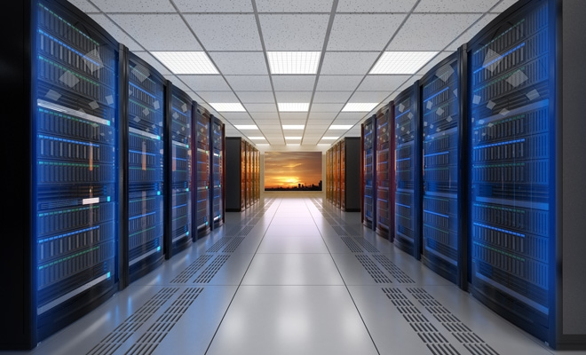
SUPERCALCULATOARELE
Prețul lor depășește 20 miliarde de dolari
Se utilizează în aeronautică , fizica nucleară , astronautică , sesmologie , prognoza meteo etc.
Pot executa 1000 bilioane de operații pe minut.

Slide 5
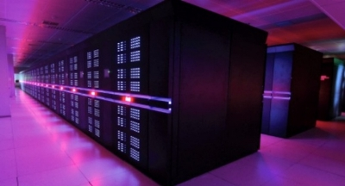
Calculatoarele mari
Sute de bilioane de operații pe secundă
De la 20 mii pina la citeva milioane de dolari
Zeci de unități de discuri magnetice , și imprimante , sute de console aflate la diferite distanțe de unitatea centrală
Se utilizează în cadrul unor mari centre de calcul și funcționează în regim non-stop

Slide 6
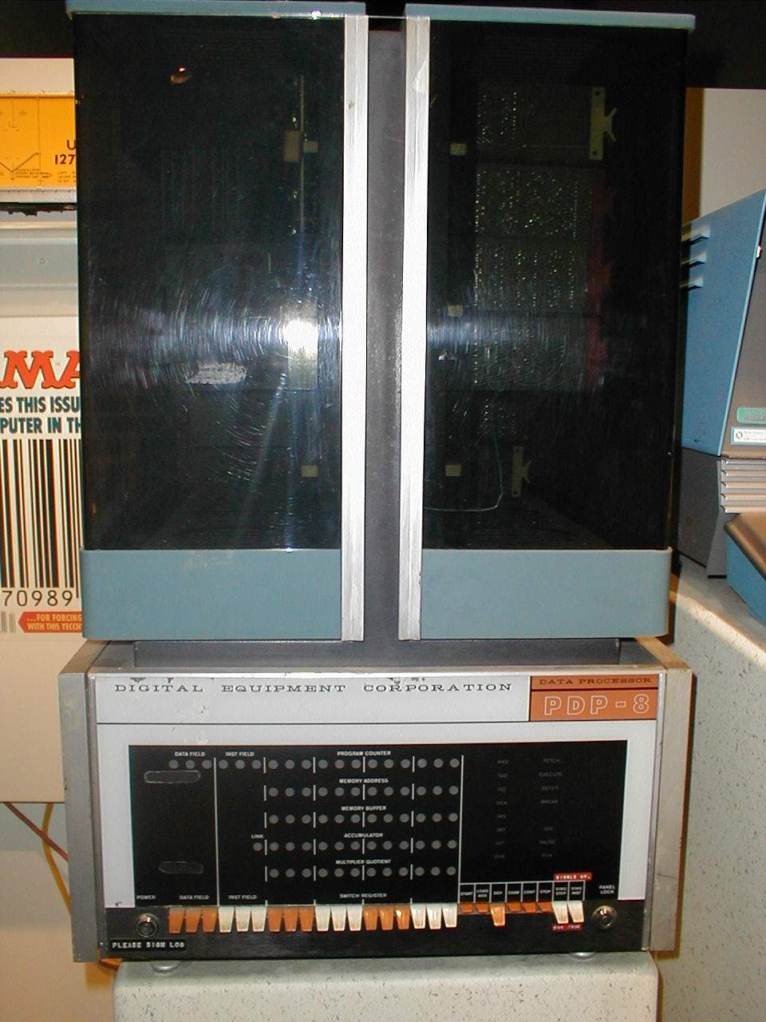
Minicalculatoarele
În prezent minicalculatoarele au fost înlocuite de calculatoarele personale
Efectuau sute de milioane de operații pe secundă și nu costau mai mult de 200-300 mii de dolari

Slide 7
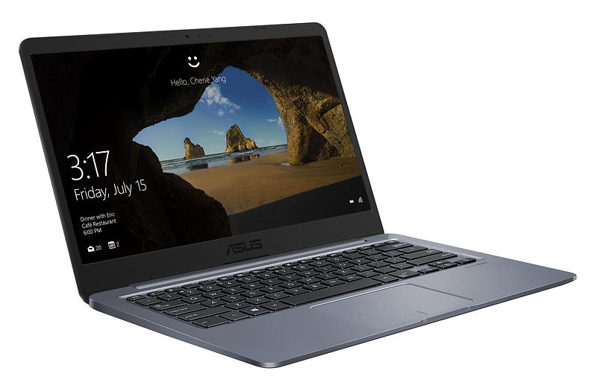
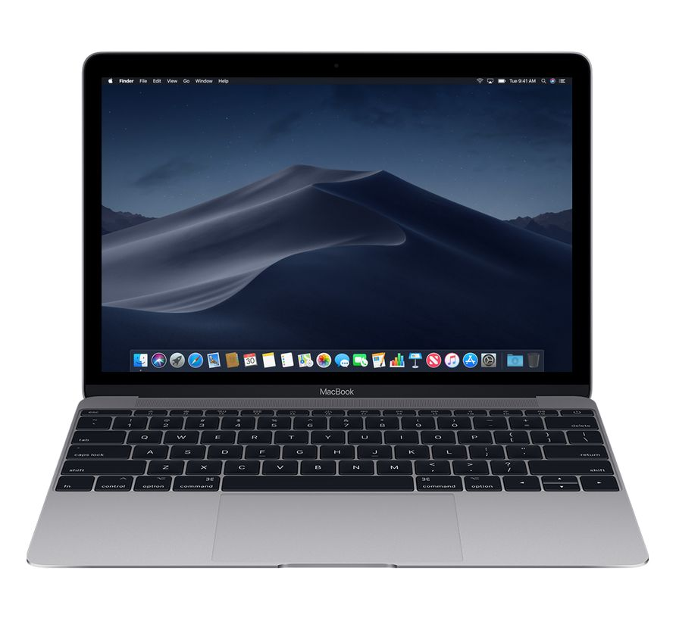
Microcalculatoarele
Denumite şi calculatoare personale , sînt realizate la preţuri scăzute – între 100 şi 15 000 de dolari şi asigură o viteză de calcul de ordinul miliardelor de operaţii pe secundă .
Echipamentele periferice ale unui microcalculator includ o unitate de disc rigid , o unitate de disc flexibil , o unitate de disc optic , o imprimanta si o consolă
Corporaţii ce prodc microcalculatoare există în foarte multe ţari , însă lideri mondiali , unanim recunoscuţi , sînt firmele IBM , Apple , Hewlett-Packard , Dell etc.

Slide 8
BIBLIOGRAFIE
https://www.slideserve.com/iona-daugherty/clasificarea-calculatoarelor

Slide 9
MULTUMESC PENTRU ATENTIE!

